Slide 1
Apendicitis aguda
Sandra Sepúlveda
Residente Cirugía General
Universidad de Antioquía

Slide 2
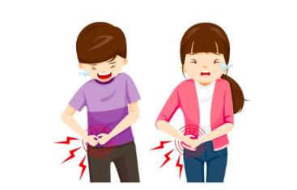
Generalidades
Inflamación aguda de la apéndice cecal.
Primera indicación de cirugía emergente en todo el mundo.
Emergencia quirúrgica mas frecuente en la niñez.
Urgencia quirúrgica no obstétrica mas común en el embarazo.
Evolution and Current Trends in the Management of Acute Appendicitis. Surg Clin North Am. 2018

Slide 3
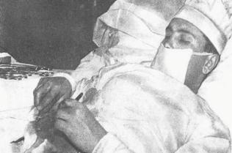
Generalidades
1735: Claudio Amyand → Primera apendicectomía.
1758: Mestier → Apendicectomía por apendicitis aguda.
1894: McBurney y Fitz → Descripción de técnica clásica.
Evolution and Current Trends in the Management of Acute Appendicitis. Surg Clin North Am. 2018
Notes:
En la imagen se ve a Leonid Rogozov de 27 años, que se realizo una autoapendicectomia el 30 de abril de 1961, el se encontraba aislado con un equipo de sovieticos en una expedicion a la Antartida
La primera apendiectomia fue realizada en un niño de 11 años con una fistula fecal a traves de una hernia inguinal; luego de la intervencion de la hernia inguinal se dieron cuenta que ahí estaba el apendice, el niño se habia tragado un afiler y esto lo llevo a la formacion de la fistula, de aquí la hernia eponima de Amyand → que define la condicion de un apendice en el canal inguinal

Slide 4
Epidemiología
Dolor abdominal → 7 al 10% de todas la emergencias.
En países desarrollados AA ocurre 5.7 a 50 pacientes por 100.000 hab.
Edad pico → 10 a 30 años.
Tasas de perforación van del 16% al 40%.
Mortalidad
No gangrenada < 0.1%
Gangrenada 0.6%
Perforada 5%
Diagnosis and treatment of acute appendicitis: 2020 update of the WSES Jerusalem guidelines. World J Emerg Surg. 2020
Notes:
Las tasas de perforacion son mas frecuentes en pacientes jovenes 40 al 57% y en pacientes mayores de 50 años 55.70%

Slide 5
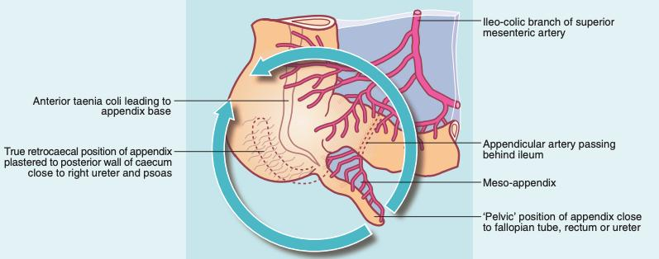
Anatomía
Evolution and Current Trends in the Management of Acute Appendicitis. Surg Clin North Am. 2018
Notes:
Apendice vermiforme ”parecido a un gusano” es una protuberancia luminal antimesenterica → base del ciego donde se unen las tres tenias del colon
Su tamaño varia en promedio es de 10 cm
Tiene histologicamente las mismas capas que el resto del colon mucosa, submucosa, muscular y serosa, pero ademas tiene agregados linfoides y neurosecretores en la capa subepitelial
Suministro vascular viene de la arteria apendicular, rama de la arteria ileocolica rama de la AMS, este riego vascular se acompaña de su propio drenaje linfatico y venoso

Slide 6
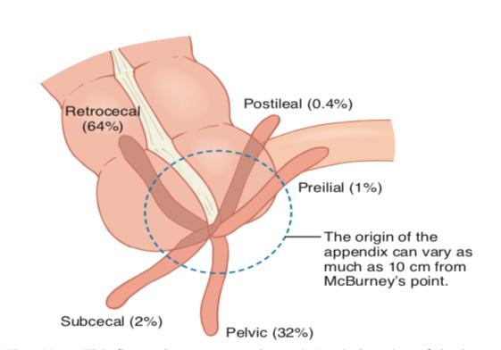
Anatomía
Evolution and Current Trends in the Management of Acute Appendicitis. Surg Clin North Am. 2018
Notes:
Tambein se han reportado casos de agenesia de la apendice, multiplicacion como duplicacion hasta triplicacion, como variantes anatomicas
La localizacion del apendice es importante porque varia la presentacion del dolor, por ejemplo un paciente con un apendice retroperitoneal puede presentar dolor en la espalda, flanco, al igual que si tienen la punta del apendice en la linea media de la pelvis pueden presentar dolor suprapubico → esto conlleva a un diagnòstico tardio ya que son diferentes a la presentacion clasica

Slide 7
Fisiopatología
Obstrucción luminal.
Aumento de la presión.
Alteración del drenaje venoso.
Isquemia de la mucosa.
Perforación.
Evolution and Current Trends in the Management of Acute Appendicitis. Surg Clin North Am. 2018
Notes:
La apendicitis se produce por una obstrucciòn luminal la apendice es vulnerable a este fenomeno debido a al pequeño diametro luminal en relacion con su longitud → esto produce un aumento de la presión elevada de la porciòn distal por la secreciòn continua de moco y la producciòn de gas por las bacterias dentro del lumen.
Al producirse distension del apendice → drenaje venoso se altera → isquemia de la mucosa → distension continua viene la isquemia de espesor total → perforaciòn
Asociado se presenta un crecimiento excesivo que se presenta por estasis bacteriano que da como resultado una liberacion de un inoculo bacteriasno mas grande en casos de apendictis perforada
No hay un tiempo exacto entre el inicio de los sintomas y la perforacion, esto da como resultado la formacion de un absceso o una peritonitis difusa

Slide 8
Fisiopatología
Obstrucción luminal.
Aumento de la presión.
Alteración del drenaje venoso.
Isquemia de la mucosa.
Perforación.
Estasis Fecal.
Fecalitos.
Hiperplasia linfoide.
Neoplasias.
Material frutas, verduras.
Bario.
Parásitos.
Evolution and Current Trends in the Management of Acute Appendicitis. Surg Clin North Am. 2018
Notes:
La apendicitis se produce por una obstrucciòn luminal la apendice es vulnerable a este fenomeno debido a al pequeño diametro luminal en relacion con su longitud → esto produce un aumento de la presión elevada de la porciòn distal por la secreciòn continua de moco y la producciòn de gas por las bacterias dentro del lumen.
Al producirse distension del apendice → drenaje venoso se altera → isquemia de la mucosa → distension continua viene la isquemia de espesor total → perforaciòn
Asociado se presenta un crecimiento excesivo que se presenta por estasis bacteriano que da como resultado una liberacion de un inoculo bacteriasno mas grande en casos de apendictis perforada
No hay un tiempo exacto entre el inicio de los sintomas y la perforacion, esto da como resultado la formacion de un absceso o una peritonitis difusa

Slide 9
Fisiopatología
Inflamatoria
Fibrino-purulenta
Gangrena
Perforada
Evolution and Current Trends in the Management of Acute Appendicitis. Surg Clin North Am. 2018
Notes:
En la fase edematosa o inflamatoria → la funcion mucosa y secretoda de apendice que esta inflamada continua, sin un lumen permeable, como dije antes causando distension de la pared lo que produce un dolor visceral a traves de la via simpatica autonoma afernete de las fibras nerviosas de origen esplacnico que van a la raiz dorsal de la columna toracica esto da inicialmente un dolor difuso
En la fase fibrinopurulenta hay crecimiento excesivo de las bacterias con cese del flujo venoso y posterior arterial lo que conlleva a una activiacion de la respuesta inflamatoria sistemica, con liberacion de citoquinas activacion de leucositos, produciendo una migracion de neutros al lugar de la inflamacion se activa el peritoneo parietal y poduce el dolor localizado

Slide 10
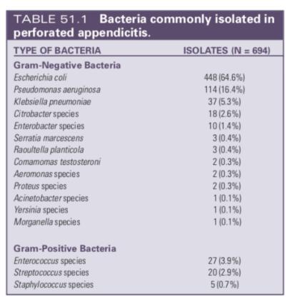
Fisiopatología
Polimicrobiana
Cubrimiento
Anaerobios y Bacilos Gram Negativos.
Sabiston Tratado de Cirugía C.M. Townsend Ed., 20ª Ed. Elsevier (1 vol.). Madrid, 2021
Notes:
La flora del apendice es similar a la que se encuentra dentro del colon; las infecciones asociadas con la apendicitis se deben considerar polimicrobianas y la cobertura de antantibioticos debe cubrir gram negativos y anaerobios →

Slide 11
Diagnósticos diferenciales
Adenitis mesentérica.
Gastroenteritis aguda.
Invaginación intestinal.
EEI.
Torsión testicular.
Nefrolitiasis.
ITU.
Patología ginecológica.
Sabiston Tratado de Cirugía C.M. Townsend Ed., 20ª Ed. Elsevier (1 vol.). Madrid, 2021
Notes:
La apendicitis debe ser considerada en todo paciente (que no haya tenido una apendicectomía) que presente dolor abdominal agudo. El conocimiento de los procesos patológicos que pueden presentar síntomas y signos similares es esencial para evitar una operación innecesaria o incorrecta. La consideración de la edad y el sexo del paciente puede ayudar a reducir la lista de posibles diagnósticos
Los procesos ginecologicos incluyen quistes ovaricos rotos, endometriosis, torsion ovarica, embarazo ectopico, EPI, menstruaciòn dolorosa
Pacientes ancianos se debe considerar diverticulitis, enfermedad maligna

Slide 12
Historia clínica
Dolor periumbilical o epigástrica.
Dolor en cuadrante inferior derecho.
Fiebre
Taquicardia
Dolor en FID McBurney.
Dolor al rebote
Dunphy
Rovsing
Psoas.
HMG
Uroanálisis
PIE
PCR.
Evolution and Current Trends in the Management of Acute Appendicitis. Surg Clin North Am. 2018
Notes:
Dolor periumbilicla o epigastrica, asoicado a nauseas, anorexia y vomito
Si hay una perforacion contenida el dolor permanecera en el cuadrante inferior derecho incluso se puede sentir una masa palbable, pero si hay una peritonitis hay dolor difuso
Dolor en FID, este dolor puede variar y es afectado por la posicion del apendice en relacion con estructuras circundantes

Slide 13
Historia clínica
Meta-analysis of the clinical and laboratory diagnosis of apendicitis. Brit J of Surg 2004 enero; 91 (1): 28-37.
Notes:
Dolor periumbilicla o epigastrica, asoicado a nauseas, anorexia y vomito
Si hay una perforacion contenida el dolor permanecera en el cuadrante inferior derecho incluso se puede sentir una masa palbable, pero si hay una peritonitis hay dolor difuso
Dolor en FID, este dolor puede variar y es afectado por la posicion del apendice en relacion con estructuras circundantes

Slide 14
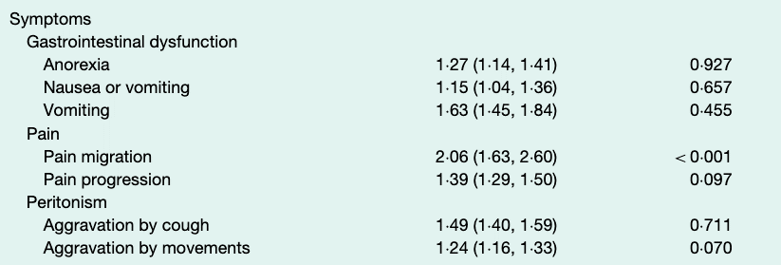
Historia clínica
Meta-analysis of the clinical and laboratory diagnosis of apendicitis. Brit J of Surg 2004 enero; 91 (1): 28-37.

Slide 15
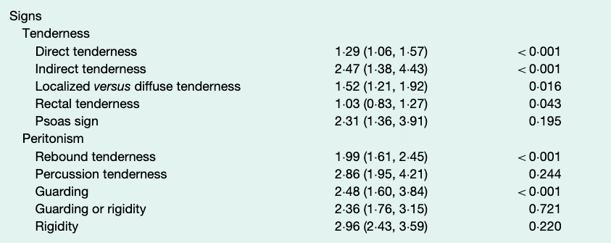
Historia clínica
Meta-analysis of the clinical and laboratory diagnosis of apendicitis. Brit J of Surg 2004 enero; 91 (1): 28-37.

Slide 16
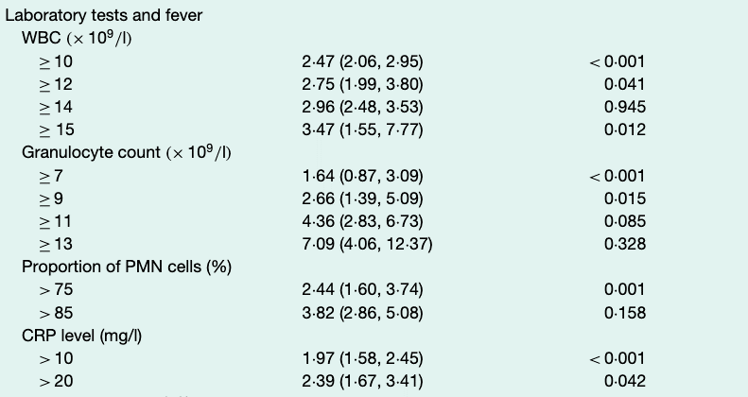
Historia clínica
Meta-analysis of the clinical and laboratory diagnosis of apendicitis. Brit J of Surg 2004 enero; 91 (1): 28-37.

Slide 17
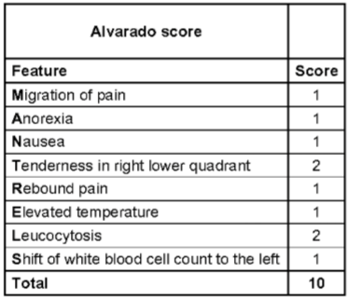
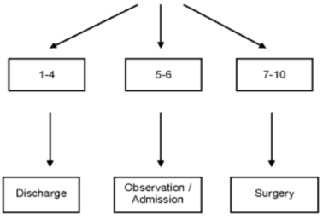
Puntuación alvarado
RR: 2.31 (1.31-4.05).
The Alvarado score for predicting acute appendicitis: a systematic review. BMC Medicine. 2011(9):139.

Slide 18
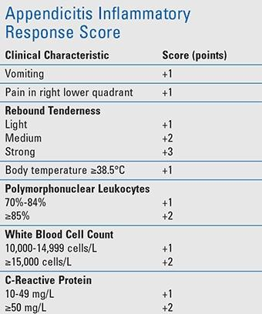
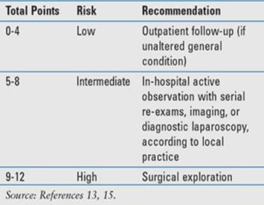
Air score
Especificidad 63.1%
Tasa de fracaso 3.7%
Diagnosis and treatment of acute appendicitis: 2020 update of the WSES Jerusalem guidelines. World J Emerg Surg. 2020
Notes:
De los 15 modelos de predicción tomados en un estudio en reino unido que tuvo en cuenta 5345 pacientes con dolor en FID el AIR score funciono mejor para las muejres con una E de 63.1% y tasa de fracaso 3,7%

Slide 19
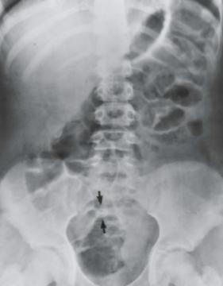
Imágenes radiografía
Baja sensibilidad y especificidad, no es un estudio de rutina para diagnóstico de apendicitis aguda.
Utilidad para diagnósticos diferenciales como obstrucción intestinal o en un cuadro avanzado donde hay perforación intestinal con neumoperitoneo.
Evolution and Current Trends in the Management of Acute Appendicitis. Surg Clin North Am. 2018

Slide 20
Imágenes US vs TAC
ULTRASONOGRAFÍA | TOMOGRAFÍA
Diámetro del apéndice cecal comprimido > 6-7 mm. Apéndice no compresible. | Diámetro > 6 mm con inflamación circundante o >8 sin esta. Engrosamiento de la pared > 2 mm con estriación de la grasa periapendicular.
No sedación ni radiación. Correlación clínico – imagenológica. Sensible en manos experimentadas. (93%) Bajo costo. | No sedación pero si radiación. Menos tasas de no diagnóstico preciso. Sensible y especifica (94 y 95%). Mas costosa y mas retraso.

Slide 21
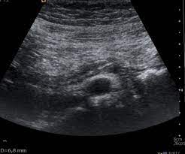
Imágenes ultrasonografía
Diámetro del apéndice cecal comprimido > 6-7 mm.
Apéndice no compresible.
No sedación ni radiación.
Correlación clínico – imagenológica.
Bajo costo.
Especificidad 83%
Sensibilidad 78%
Practical Imagen Strategies for Acute Appendicitis in Children. AJR 2018;211:901-909

Slide 22
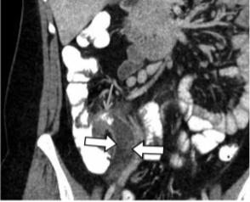
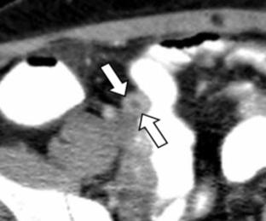
Imágenes tomografía de abdomen
Diámetro > 6 mm con inflamación circundante o >8 sin esta.
Engrosamiento de la pared > 2 mm
con estriación de la grasa peri-apendicular.
No sedación pero si radiación.
Menos tasas de no diagnóstico preciso.
Sensible y especifica (94 y 95%).
Mas costosa y mas retraso.
Practical Imagen Strategies for Acute Appendicitis in Children. AJR 2018;211:901-909
Notes:
El edema submucoso o estratificación lo que configura el signo del ‘Target’ o de la ‘Diana’ (5,8) (figura 11).
Los apendicolitos están presentes entre el 20 y el 40 % de los casos, sin embargo, cuando es así aumentan el riesgo de una perforación (3,8) (figura 12)
Se han descrito al menos cinco signos de perforación que son: la
presencia de gas extraluminal, la visualización de un absceso, de flegmón, la presencia de un apendicolito extraluminal o un defecto focal de realce de la pared (1,3,5). La coexistencia de dos de los hallazgos descritos anteriormente tienen una sensibilidad del 95 % y una especificidad del 100 % para una perforación (figura 15).

Slide 23
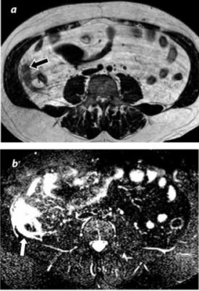
Imágenes resonancia de abdomen
Costo elevado, baja disponibilidad, tiempos de adquisición, artefactos de movimiento.
Precisión diagnóstica similar a la TAC y mejor que la US.
Niños.
Especificidad 93%
Sensibilidad 97%
Practical Imagen Strategies for Acute Appendicitis in Children. AJR 2018;211:901-909
Notes:
En las RM el apéndice cecal se visualiza como una estructura tubular, ciega, de baja intensidad en T1w y T2w cuando contiene gas o materia fecal, o de la misma intensidad del músculo cuando está colapsada. Es posible visualizar el apéndice hasta en el 62 % de los pacientes normales, y la serie en la que se visualiza mejor esta estructura es la T2

Slide 24
Tratamiento
Cirugía → Manejo de elección.
Dentro de 24 horas.
No se asocia a mayores tasas de perforación o resultados adversos.
En caso de apendicitis complicada se debe realizar en las primeras 8 horas.
Sabiston Tratado de Cirugía C.M. Townsend Ed., 20ª Ed. Elsevier (1 vol.). Madrid, 2021

Slide 25
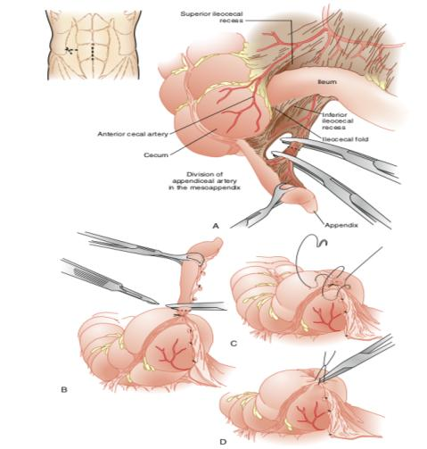
Tratamiento cirugía abierta
Sabiston Tratado de Cirugía C.M. Townsend Ed., 20ª Ed. Elsevier (1 vol.). Madrid, 2021
Notes:
En 1984 harles McBurney describió la incisión oblicua del cuadrante inferior derecho y el abordaje de división del músculo, que continuó utilizándose hasta finales del siglo XX. A Rockey Davis o insición transversal inferior derecho, que se utiliza para proporcionar un mejor resultado comestico y acceso a la pelvis, se identifica la apendice, la arteria apendicular es identificada, no es necesario realizar una invaginacion del muñon

Slide 26
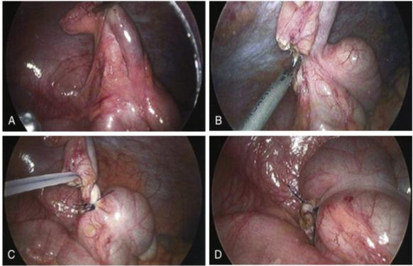
Tratamiento cirugía laparoscópica
Sabiston Tratado de Cirugía C.M. Townsend Ed., 20ª Ed. Elsevier (1 vol.). Madrid, 2021
Notes:
Semm ginecologo alemna y pionero en la cx laparoscopica, realizo la primera apendicectomia laparoscopica en 1980

Slide 27
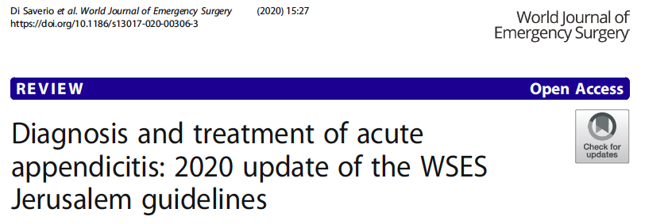
Tratamiento laparoscopia vs abierta
Diagnosis and treatment of acute appendicitis: 2020 update of the WSES Jerusalem guidelines. World J Emerg Surg. 2020

Slide 28
Tratamiento laparoscopia vs abierta
Diagnosis and treatment of acute appendicitis: 2020 update of the WSES Jerusalem guidelines. World J Emerg Surg. 2020

Slide 29
Tratamiento manejo no operatorio
No es un tratamiento nuevo → 1950 Buckley.
APPAC
Estudio controlado prospectivo aleatorizado que comparo antibiótico vs cirugía.
73% no requirió cirugía en el primer año.
Costo de cirugía 1.6 veces mayor que el manejo conservador.
NOTA
Fracaso del tratamiento en 12%
Tasa de recurrencia 14%
Diagnosis and treatment of acute appendicitis: 2020 update of the WSES Jerusalem guidelines. World J Emerg Surg. 2020
Notes:
Buckley consideraba que la apendicetomía debería dejarse para los pacientes con apendicitis recurrente, apendicitis cronica, y las formas no complicadas tratarlas de forma conservadora
manejo no operatorio (el concepto de no realizar una apendicectomía en un paciente con diagnóstico de apendicitis aguda), fracaso del tratamiento (donde los síntomas del paciente empeoran y requieren una intervención quirúrgica mientras aún bajo terapia no operatoria) y recurrencia (cuando el paciente desarrolla apendicitis después de completar con éxito un curso de manejo no operatorio).
Ertapenem luego cipro mas metro

Slide 30
Tratamiento manejo no operatorio
Manejo no operatorio parece ser seguro y eficaz en pacientes seleccionados.
Apendicitis no complicada.
Que no haya evidencia de apendicolito.
Riesgo de recurrencia de hasta 39% a 5 años.
Diagnosis and treatment of acute appendicitis: 2020 update of the WSES Jerusalem guidelines. World J Emerg Surg. 2020
Notes:
Recomendamos discutir la NOM con los antibióticos como
alternativa segura a la cirugía en pacientes seleccionados con enfermedades agudas no complicadas
apendicitis y ausencia de apendicolito, advirtiendo de la posibilidad de falla
y diagnosticar erróneamente apendicitis complicada

Slide 31
Tratamiento absceso o flemón
Manejo no operatorio.
Drenaje percutáneo.
Manejo quirúrgico solo en manos experimentadas.
Tasa de recurrencia → 12 al 24%.
Apendicetomía de intervalo.
Incidencia de neoplasias apendiculares es del 3 al 17% → colonoscopia.
Diagnosis and treatment of acute appendicitis: 2020 update of the WSES Jerusalem guidelines. World J Emerg Surg. 2020

Slide 32
Tratamiento antibióticos
Apendicitis aguda complicada → 3 a 5 días.
Cambio a tratamiento oral en primeras 48 horas.
Apendicitis no complicada → dosis de profilaxis.
Diagnosis and treatment of acute appendicitis: 2020 update of the WSES Jerusalem guidelines. World J Emerg Surg. 2020

Slide 33
Gracias

